Slide 1
唯影
EEIT66期第二組

Slide 2
成員
組長:李瑞彬
組員:李安翔
林湟萬
吳亦軒
黃政憲
蕭凱迪
江俊洋

Slide 3
唯影網站前台架構
唯影 前台
帳號區
會員專區
電影介紹
廳院介紹
線上訂票
活動專區
登入
維護會員資料
熱映中
IMAX
最新消息
註冊
查詢訂票資訊
即將上映
3D數位
活動訊息
查詢密碼
取消訂票

Slide 4
唯影網站後台架構
唯影 後台
登入
帳號管理
電影資訊管理
廳院管理
活動資訊管理
票務管理
內部帳號維護
影片資訊
廳院資料管理
最新消息
查詢訂票
會員資訊維護
檔期管理
座位表管理
活動訊息
現場訂票
列印電影票

Slide 5
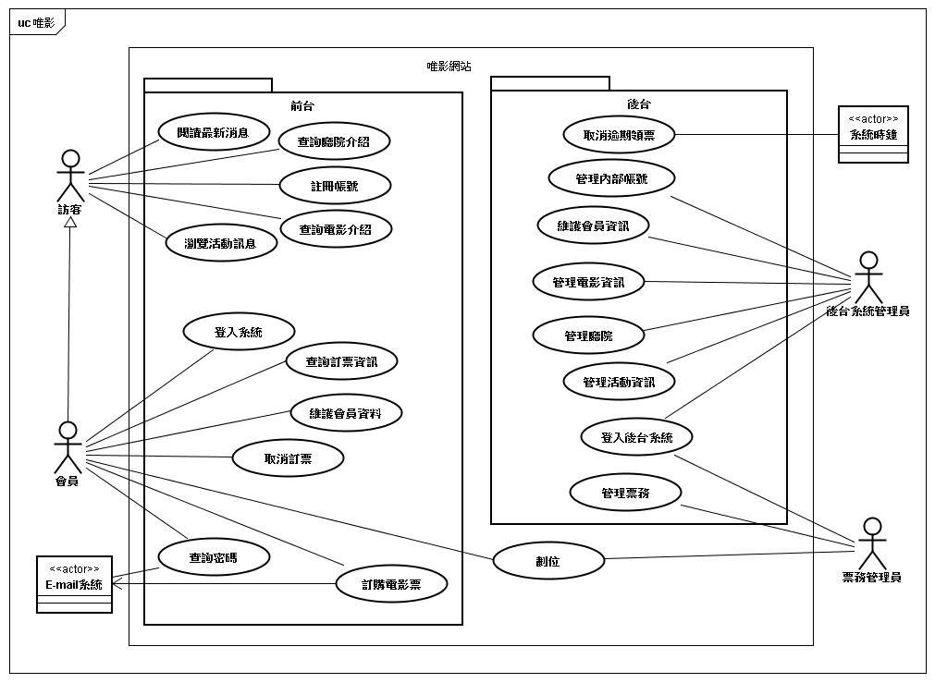
Use Case Diagram

Slide 6
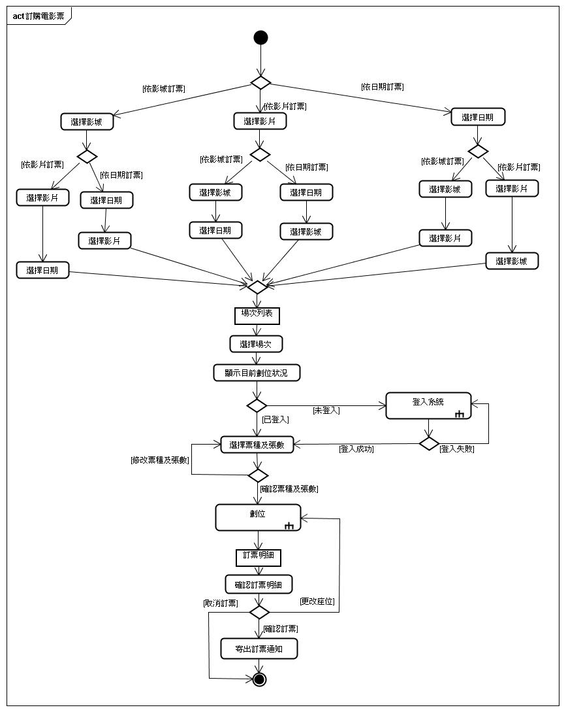
Activity Diagram

